Slide 1




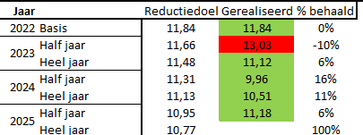

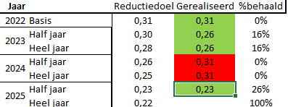


Infographic cv
CO2 Prestatieladder
Versie: 2025 half jaar
Datum: 28-07-2025
Algemeen doel
Onze Co2 uitstoot
In 2050 willen wij net als onze medeondernemers volledig klimaat neutraal kunnen ondernemen!
Doel gespecificeerd
Scope 1: 15 % CO2-reductie in 2027 ten opzichte van 2022
Scope 2 + Business Travel: 100 % CO2-reductie in 2027 ten opzichte van 2022.
Onze voortgang:
De maatregelen om te reduceren
Stimuleren van “het nieuwe rijden”
CO2 vriendelijk vervangingsbeleid voor het wagenpark
Feedbackgeven op het rijgedrag van onze chauffeurs
Onderzoeken of nog meer zonnepanelen mogelijk zijn.
Onderzoeken of groene stroom mogelijk is.
Onderzoek inzet kleine elektrische deelauto voor zakelijke kilometers
In scope 1 hebben we dit halve jaar een reductie van 6% weten te behalen tegenover het basisjaar. Voor scope 2 hebben we een ruime reductie van 26% weten te behalen
We doen nog meer moois!!!
Vraag naar de bijzondere CO2 reductie projecten we nemen hier ook de tijd voor in onze toolbox meetings.
Hoe kan jij je steentje bijdragen?
Rij zuinig met de bedrijfsauto of carpool indien mogelijk
Ga zuinig om met de Elektra op kantoor
Maak zowel op het werk als thuis gebruik van de tips uit ons groene boekje
Goede CO2 reducerende ideeën mailen naar ons!
Onze uitstoot kan je vergelijken met:
info@avezaat.nl

